Slide 1
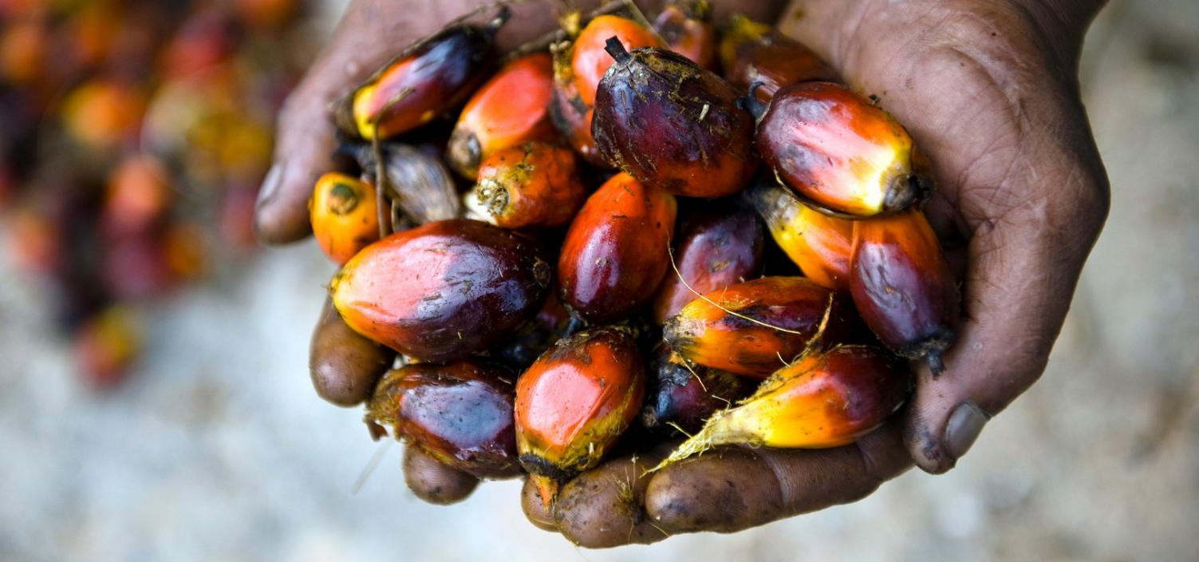
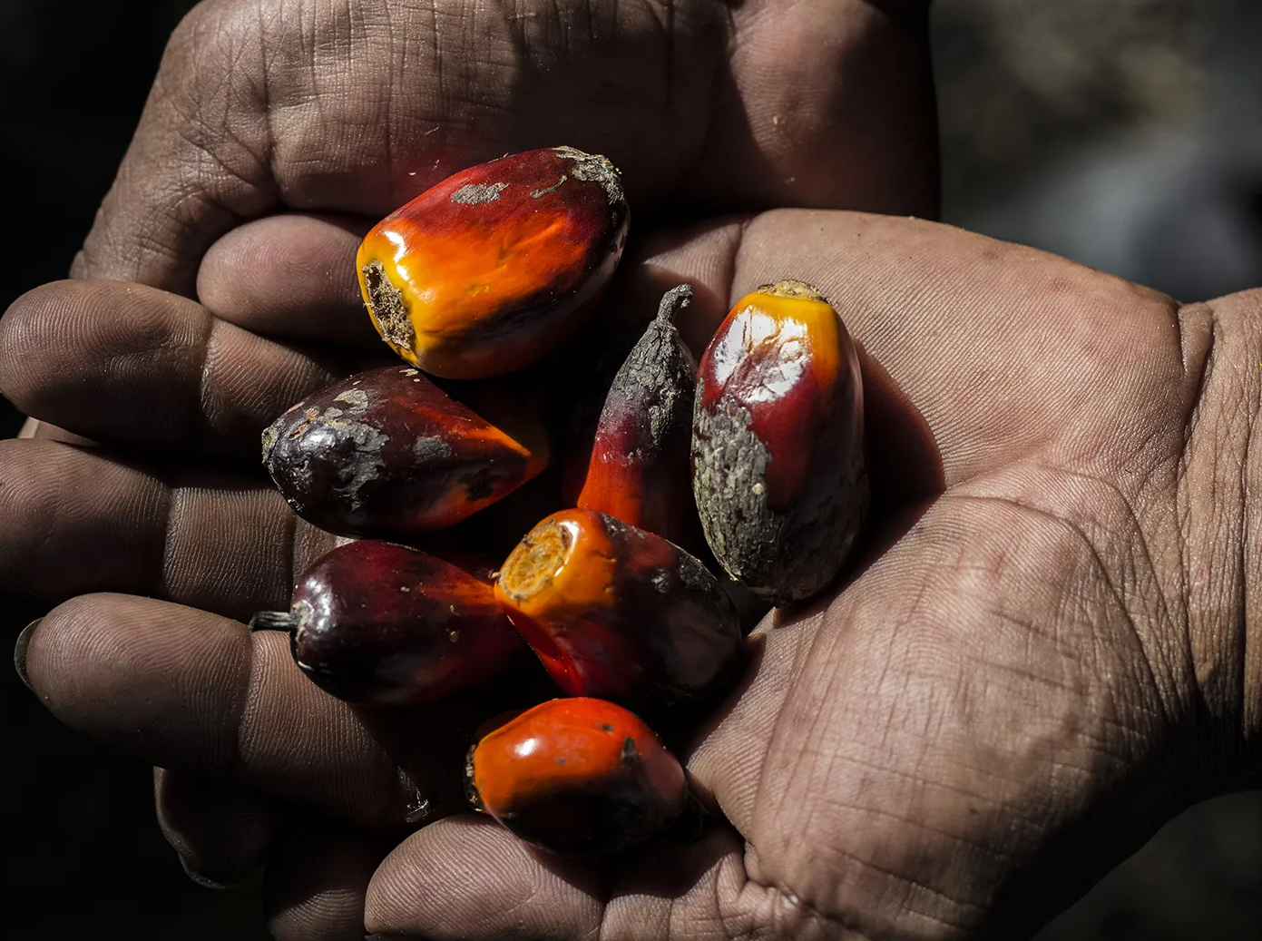
PALMOVÝ OLEJ
8. ročník

Slide 2
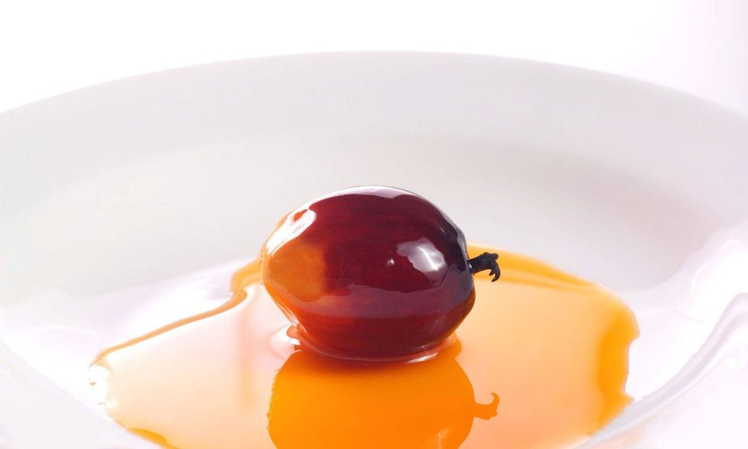
Co je to vlastně palmový olej?
palmový olej se v posledních asi třiceti letech stal jedním z nejpoužívanějších rostlinných olejů
Je to jedlý rostlinný olej, který se získává lisováním z oplodí tropické palmy olejné
Palmový olej obsahuje okolo 50 % nasycených mastných kyselin s převahou kyseliny palmitové
Dále obsahuje kyselinu linolovou z řady omega 6 polynenasycených mastných kyselin (téměř 10 %) obsahuje velké množství vitaminu E
Je to kapalina tvořena molekulami, které obsahují hydrofobní uhlovodíkové řetězce. Proto se oleje nerozpouštějí ve vodě
Mají také menší hustotu než voda (Uhlovodíkový řetězec je molekula, která se skládá výhradně z vodíku a uhlíku. Jsou nejjednodušší z organických sloučenin a mohou to být kapalina, plyn nebo pevná látka)

Slide 3
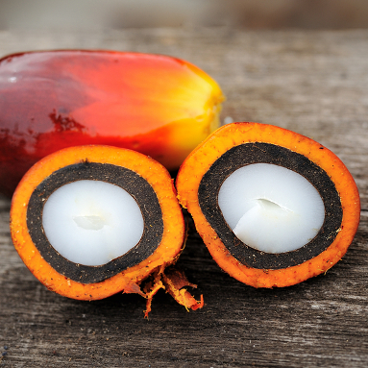
Co je to vlastně palmový olej?
Rostlinné oleje prospívají zdraví více, než přemíra živočišných tuků
Palmový olej obsahuje spíše nasycené mastné kyseliny, nežli nenasycené, a těch máme ve stravě obvykle dostatek

Slide 4
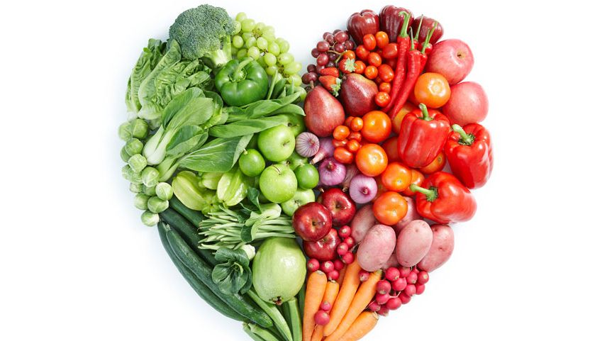
Proč je zdravotní hrozbou?
Kvůli vysokému obsahu nasycených kyselin je palmový olej úspěšně nahrazován ztuženými tuky
Palmový olej spolu s kokosovým olejem je suverénně nejhorší tuk po stránce zastoupení nasycených mastných kyselin, a to dokonce i ve srovnání s tolik kritizovaným vepřovým sádlem
Různé instituce potvrzují, že opravdu škodí organismu
V čem spočívá jeho nebezpečí?
Působí negativně na naše cévy, konkrétně je to ucpávání cév a kornatění tepen, což může vést až k infarktu.
Vysoký obsah tuků v naší stravě je dáván do souvislosti s výskytem nadváhy, obezity, metabolického syndromu, nemocí srdce, ale i nádorových onemocnění

Slide 5
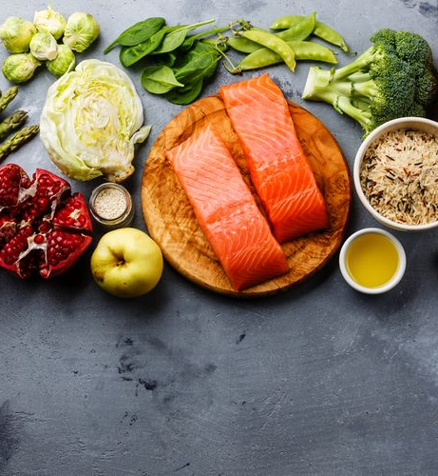
Palmový olej a vliv na zdraví
Chrání srdce?
Palmovému oleji připisuje většina provedených studií schopnost preventivně chránit před vznikem srdečních onemocnění či zpomalit progresi u lidí s prokázanou srdeční nemocí
Palmový olej má snižovat „zlý“ LDL cholesterol a naopak zvyšovat „hodný“ HDL cholesterol
Potvrdil to výzkum 51 osob - hladiny celkového a LDL cholesterolu byly nižší u lidí, kteří jedli jídlo bohaté na palmový olej, než u lidí, kteří se mu vyhýbali
Existují i studie, které ochranný účinek oleje na srdce vyvrací

Slide 6
Čím se může palmový olej nahradit?
Palmový olej je těžko nahraditelný, ale lze nahradit lokálními tuky
Jako náhrada může být třeba řepkový nebo slunečnicoví olej, který je možné použít jen v omezené míře ve výrobcích, kde se tím nepodílí na struktuře produktu
Pokud by měli palmový olej nahradit, musela by se zvýšit jejich produkce
Z dalšího zdroje lze nahradit nejen máslem ale i kokosovým tukem (ten lze občas sehnat v BIO kvalitě laciněji, než máslo)
Palmový olej se dá nahradit také sádlem
Ale dokážeme si však představit, že by čokoládová tyčinka obsahovala sádlo? Nejspíše by to negativně ovlivnilo chuť

Slide 7
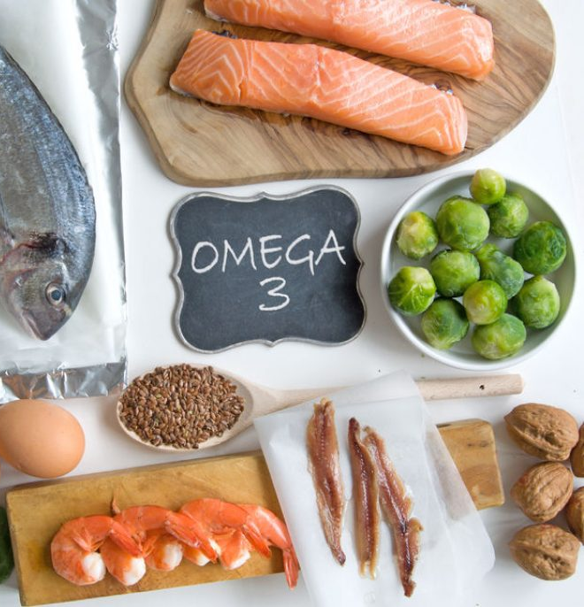
Omega-3
Můžeme je označovat jako esenciální mastné kyseliny (to znamená, že si je naše tělo neumí vytvořit, a tak je musíme doplňovat vhodnou stravou či doplňky stravy)
Hlavním zdrojem omegy-3 je rybí tuk, ale najdeme je i v některých olejovitých semenech např z lněného semínka
Nejznámější omega 3 kyseliny jsou EPA a DHA
Denní dávka 250 mg EPA/DHA má pozitivní vliv na zdraví srdce, DHA navíc pomáhá uchovat zdravý zrak a přispívá k normální činnosti mozku (koncentrace, učení, paměť, myšlení)
Omega-3 kyseliny jsou důležité nejen pro dospělé, ale také pro starší osoby, děti, těhotné a kojící

Slide 8
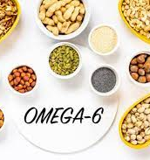
Omega-6
Omega-6 se také nazývá kyselina linolová
Je důležité udržovat mezi nimi rovnováhu a náš poměr omega-6 : omega-3 by měl správně být 1:4
Omega 3 a 6 nenasycené mastné kyseliny (NMK), řadíme mezi kyseliny esenciální, nezbytné, a přesto o nich víme stále tak málo.
Tato nenasycená mastná kyselina je nezbytnou součástí nejen jídelníčku člověka, ale všech savců.
Zdrojem omega-6 mastných kyselin jsou různé oleje (slunečnicový, palmový, sójový, kokosový)

Slide 9
Mastné kyseliny
mastné kyseliny jsou organické sloučeniny =karboxylové kyseliny
jsou součástí mnohých lipidů (přírodní látky, především tuky, oleje, vosky)
vlastnosti:
působí jako tenzidy (látky snižující povrchové napětí)
rozpustnost ve vodě klesá s délkou uhlíkového řetězce (kyselina palmová je lépe rozpustná než kyselina stearová)
špatné a nezdravé tuky
tělo je potřebuje, aby mohlo správně fungovat (v přiměřeném množství)
nachází se v sádle, másle, částečně vejcích, kokosový či palmový olej
zvyšují hladinu cholesterolu (obezita)
neukládají se do tukových zásob (menší hrozba obezity)
jsou bohaté na vitamíny a minerály
obsahují Omega-3
získávají se ze semen a ořechů

Slide 10
Kosmetické produkty
V kosmetických přípravcích jsou spousty chemických sloučenin
Mají negativní vliv na vzhled a zdraví kůže
Spousta z nich patří mezi prokázané karcinogeny-látky vyvolávající rakovinu
Velké množství přísad do kosmetiky je vyrobeno z palmového oleje – jsou to jejich deriváty - nejrozšířenější je lauryl síran sodný
Ve většině kosmetických produktech je hned mezi prvními látka lauryl síran sodný (SLS) vyskytuje se prakticky všude kolem nás, a přitom patří mezi možné karcinogeny
U mnohých kosmetických přípravků se již tato skutečnost objevila a stále se používají dále.

Slide 11
Zajímavosti
Všechny kalorie, které palmový olej obsahuje pochází z tuků
Ve 14 gramech (1 polévková lžíce) palmového oleje najdeme následující živiny (4):
Kalorie: 114 Tuky:
14 g Nasycené tuky:
7 g Mononenasycené tuky:
5 g Polynenasycené tuky:
1.5 g Vitamín E:
11% denní doporučené dávky

Slide 12
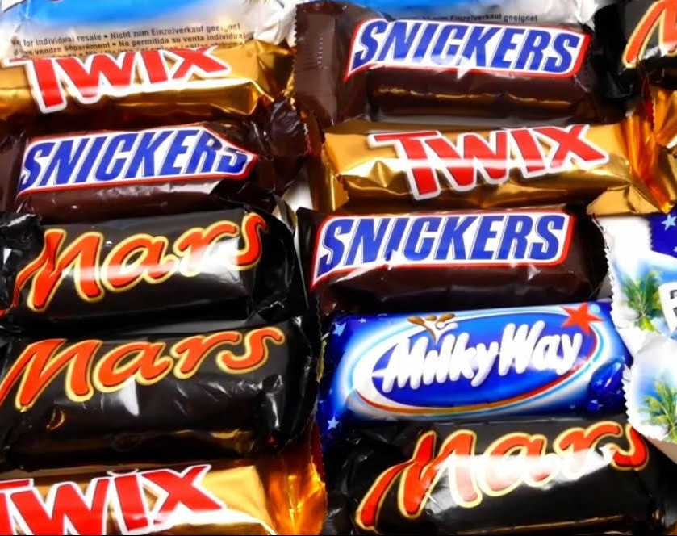
Sladkosti které si kupujeme domů a obsahují palmový olej/palmový tuk.

Slide 13
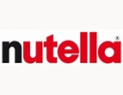
13 % ořechů
56 % přidaného cukru
6,6 % sušeného mléka
25 % palmového oleje
6,6% kakaa
3,4% vlákniny
6 % bílkovin

Slide 14
Glukózo-fruktózový sirup
Cukr
palmový olej
pšeničná mouka,
slazené zahuštěné mléko (mléko, cukr)
sušená syrovátka
plně ztužený palmojádrový tuk
2,5 % kakaového prášku se sníženým obsahem tuku

Slide 15
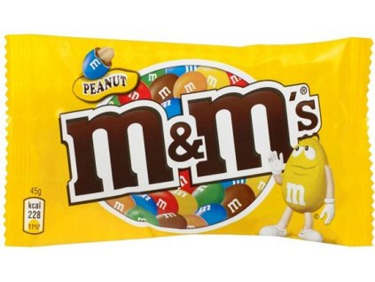
Cukr
arašídy (24%)
mléčná čokoláda (48%)
kakaová hmota
sušené mléko (plnotučné a odtučněné)
kakaové máslo
palmový olej
glukozový sirup

Slide 16
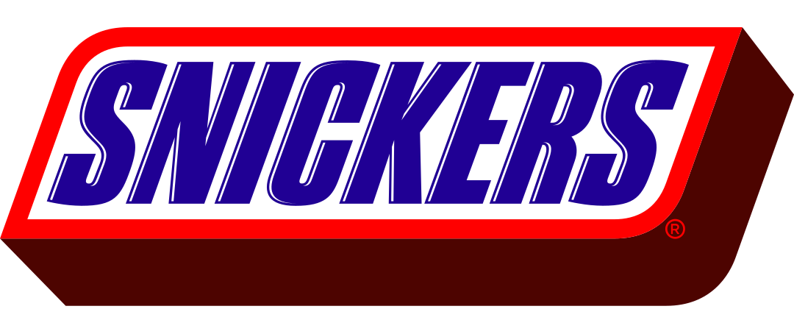
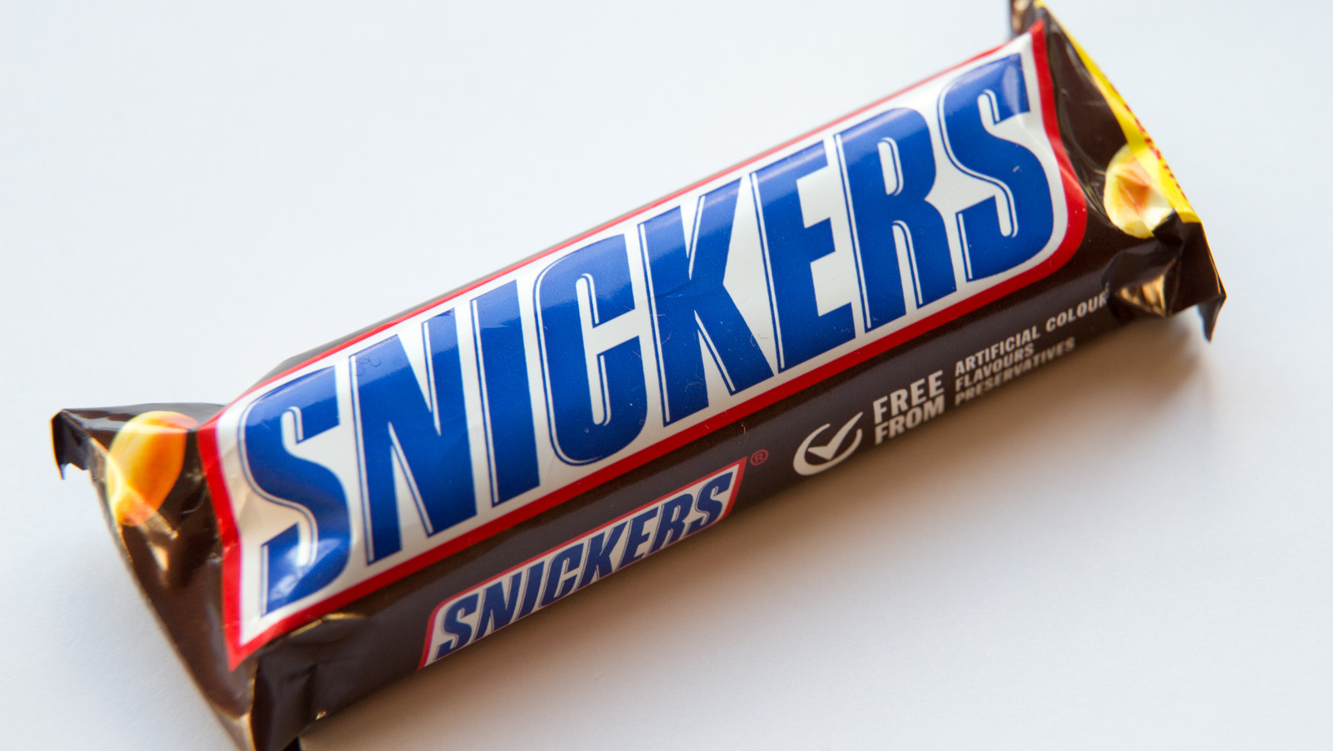
glukózový sirup
slunečnicový olej
mléčný tuk
palmový tuk
mléko odtučněné sušené
jedlá sůl
vanilkový extrakt - přírodní
Laktóza

Slide 17
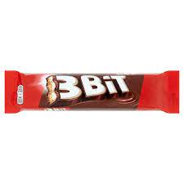
Cukr
pšeničná mouka
palmový tuk
sušené plnotučné mléko
jedlá sůl
kypřicí látky (uhličitany sodné, uhličitany amonné)
emulgátor (E 481)

Slide 18
Zpracoval kolektiv 8.ročníku, děkujeme za pozornost.

